Slide 1

PROYECTO: MCS Mejora Continua de la Seguridad
MAYO - 2015
Dirección: Eduardo Habich 308 S.M.P. - Lima – Perú Telefono: 563-5366 www.coseminco.com

Slide 2

Mejora Continua de la Seguridad
ANALISIS CAUSA RAIZ
¿QUE SALIO MAL? ¿Por qué?
¡Mejorando el desempeño humano!
ANALISIS CAUSA RAIZ
Reporta, investiga incidentes y toma medidas preventivas por cada causa básica

Slide 3
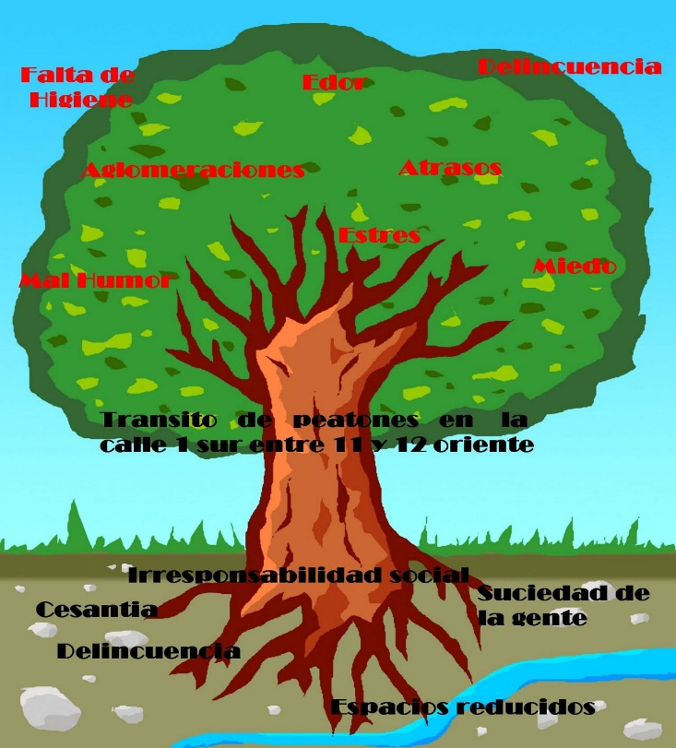
Mejora Continua de la Seguridad
ANALISIS CAUSA RAIZ
¿QUE SALIO MAL? ¿Por qué?
¡Mejorando el desempeño humano!
APROVECHANDO OPORTUNIDADES DE MEJORA. ¡PREVIENES ACCIDENTES!
ANALISIS CAUSA RAIZ
Reporta, investiga incidentes y toma medidas preventivas por cada causa básica
APROVECHANDO OPORTUNIDADES DE MEJORA. ¡PREVIENES ACCIDENTES!

Slide 4


FIDELIZACION DE CLIENTES
AHORRO PUNTOS ARCANGEL
Compra, acumula puntos y ahorra con tu vale de descuento
A MAS PUNTOS MAS AHORRO, CON BOTICAS ARCANGEL... ¡SI AHORRAS!
Tomar medidas preventivas por cada causa básica identificada
Reportar e Investigar incidentes uno por día
¿Qué significa ANALISIS CAUSA RAIZ?

Slide 5

Mejora Continua de la Seguridad
DISEÑO DE PANTALLAS
ANALISIS CAUSA RAIZ
Reporta, investiga incidentes y toma medidas preventivas por cada causa básica
APROVECHANDO OPORTUNIDADES DE MEJORA. ¡PREVIENES ACCIDENTES!

Slide 6
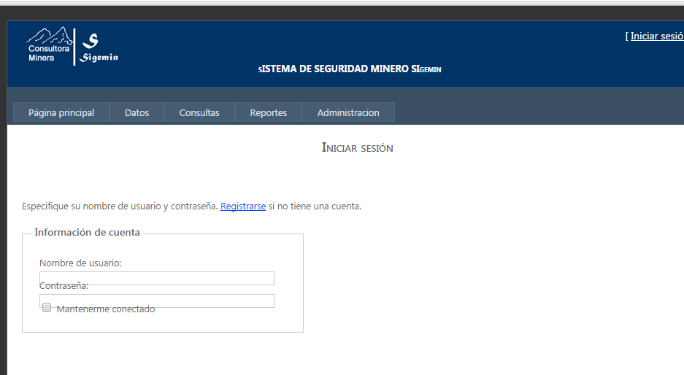
Mejora Continua de la Seguridad Configuración de Usuario

Slide 7
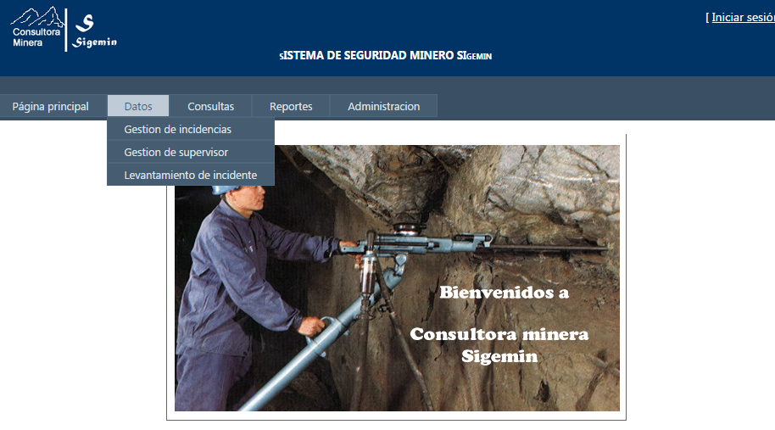
Mejora Continua de la Seguridad Menú para Ingreso de Datos

Slide 8
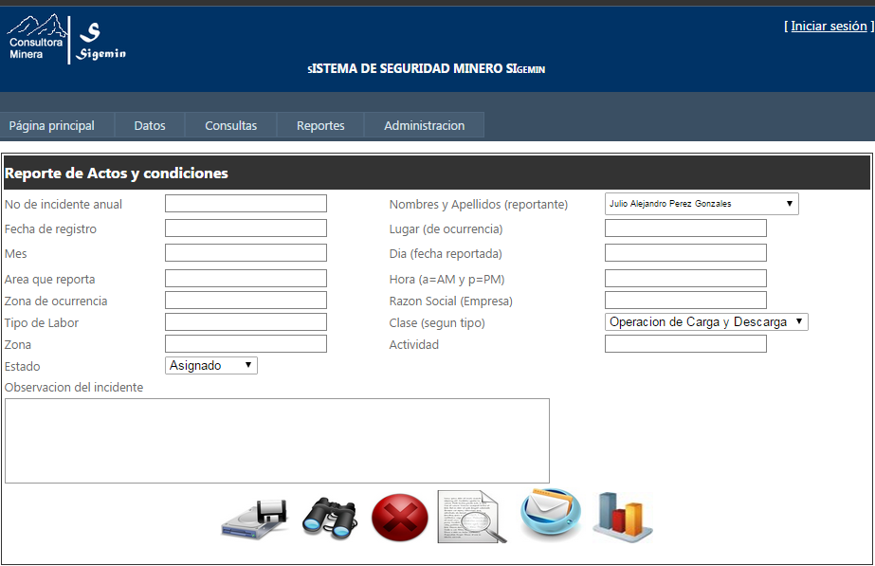
Gestión de Incidentes Acumulación de Puntos, por Producto, Forma de Pago, Canje

Slide 9
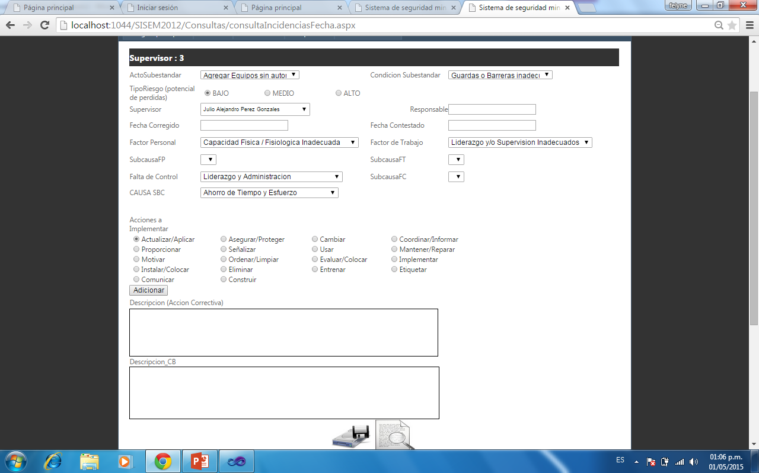
Mejora Continua de la Seguridad Gestión del Supervisor

Slide 10
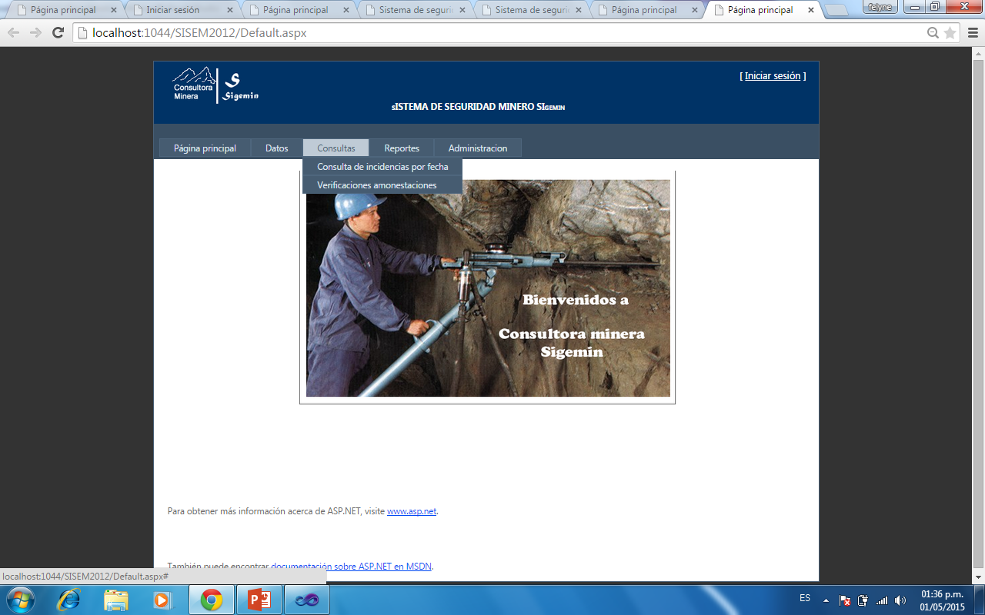
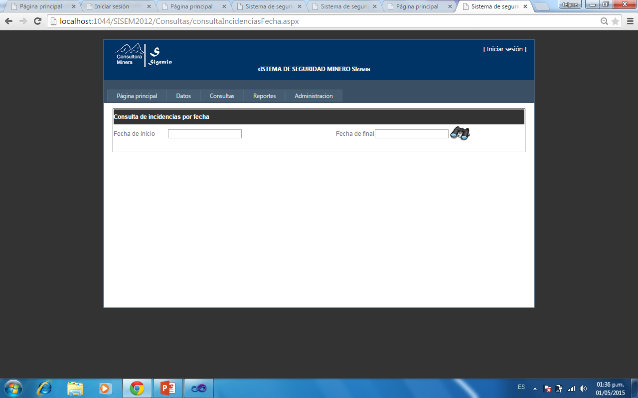
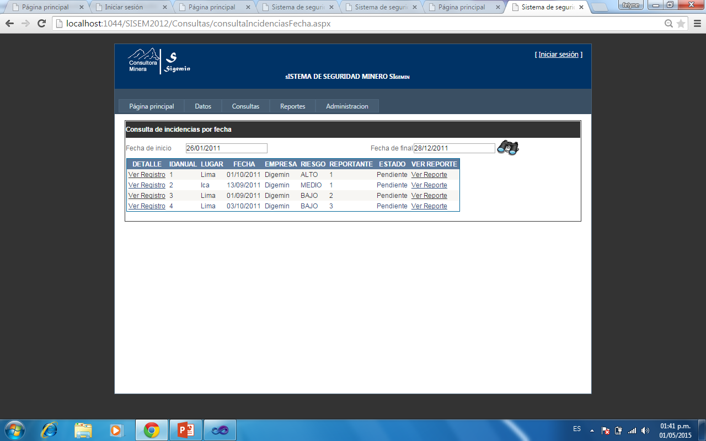
Mejora Continua de la Seguridad Consultas de Incidencias por fecha

Slide 11
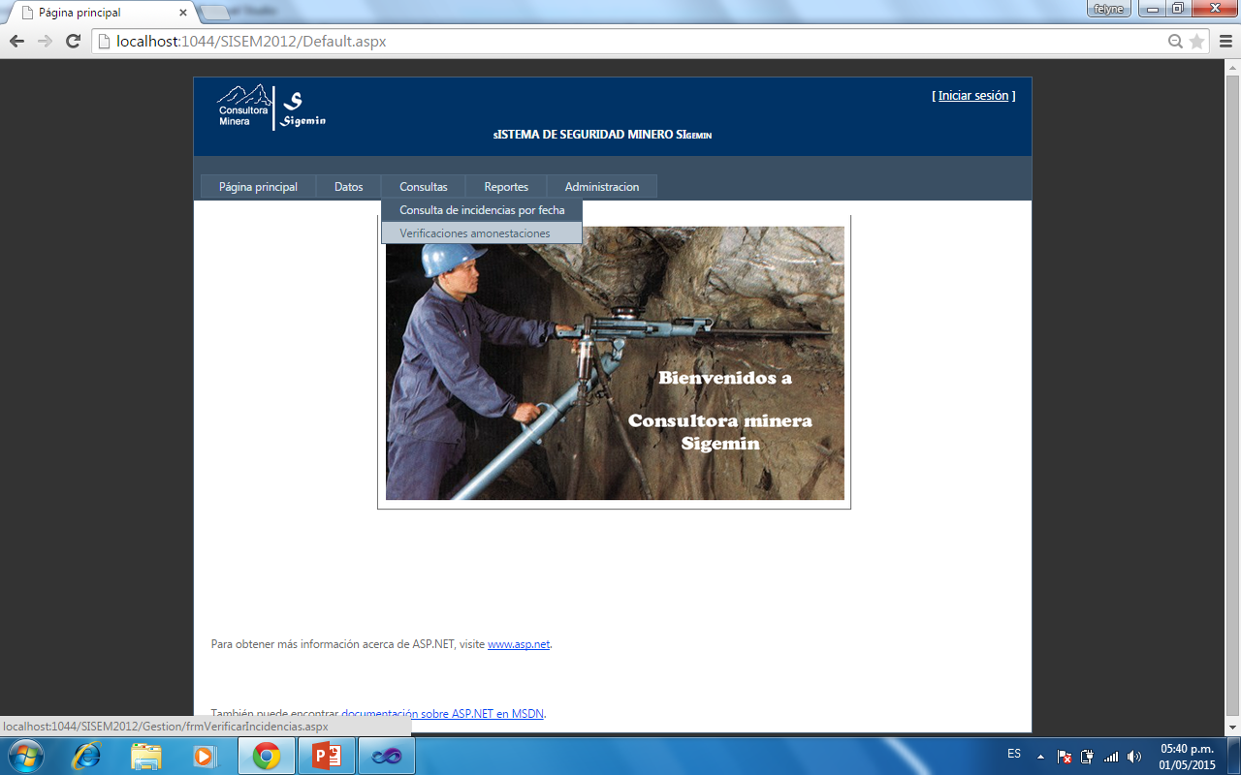
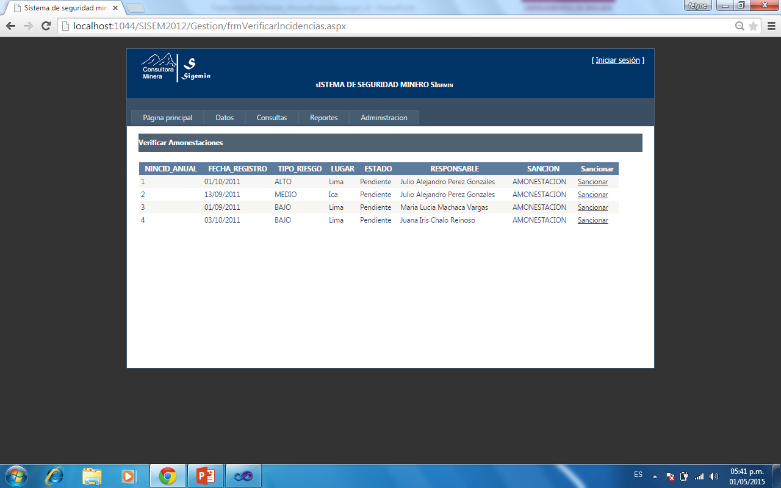
Mejora Continua de la Seguridad Verificación de Amonestaciones

Slide 12
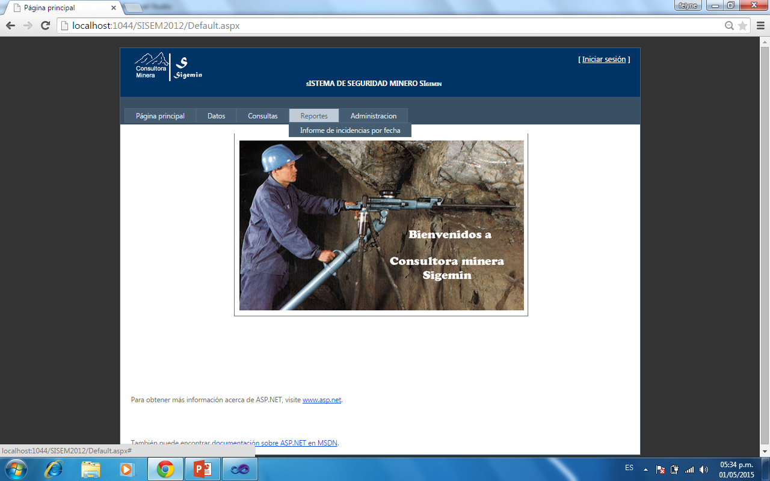
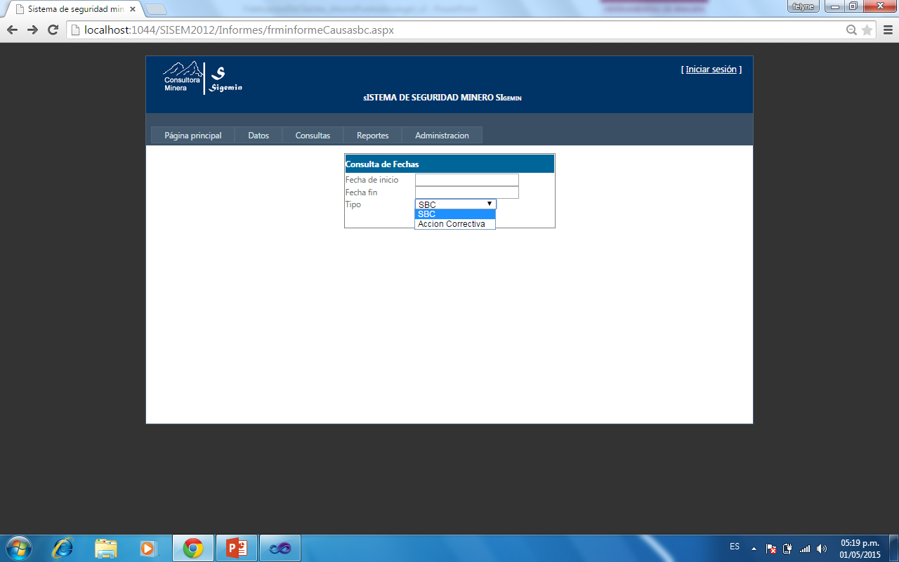
Mejora Continua de la Seguridad Informe de Incidencias por fecha - SBC

Slide 13
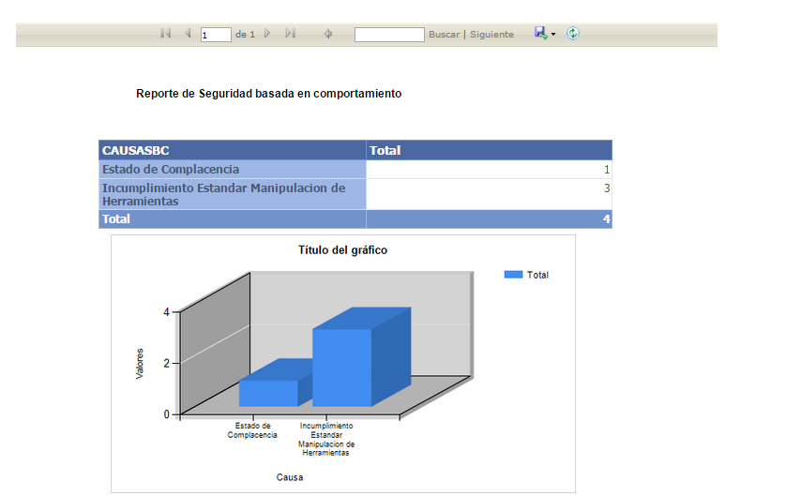
Mejora Continua de la Seguridad Grafico de Incidencias por fecha - SBC

Slide 14
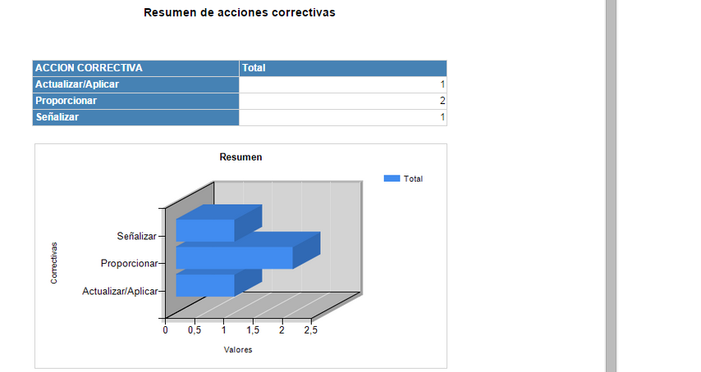
Mejora Continua de la Seguridad Grafico de acciones preventivas

Slide 15
Mejora Continua de la Seguridad
OBJETIVOS
ANALISIS CAUSA RAIZ
¿QUE SALIO MAL? ¿Por qué?
¡Mejorando el desempeño humano!
APROVECHANDO OPORTUNIDADES DE MEJORA. ¡PREVIENES ACCIDENTES!

Slide 16
Mejora Continua de la Seguridad
Objetivos
1. Automatizar los Registros y Controles (documentos) usando celulares y/o Ipad’s
2. Generar INDICADORES DE GESTION en TIEMPO REAL
3. Generar ALERTAS automáticas
4. Facilitar la CORRECTA Y EFICAZ TOMA DE DECISIONES
5. Motivar la “ACTIVA” participación

Slide 17
Mejora Continua de la Seguridad
BENEFICIOS
ANALISIS CAUSA RAIZ
Reporta, investiga incidentes y toma medidas preventivas por cada causa básica
APROVECHANDO OPORTUNIDADES DE MEJORA. ¡PREVIENES ACCIDENTES!

Slide 18
Mejora Continua de la Seguridad
Beneficios
1. Menos accidentes y Enfermedades Ocupacionales
2. Mayor Producción
3. Menos problemas legales
4. Mayor FELICIDAD FAMILIAR
5. Mayor COMPETITIVIDAD
6. Mayor DESARROLLO del PAIS

Slide 19
Mejora Continua de la Seguridad
Documentación
ANALISIS CAUSA RAIZ
¿QUE SALIO MAL? ¿Por qué?
¡Mejorando el desempeño humano!
APROVECHANDO OPORTUNIDADES DE MEJORA. ¡PREVIENES ACCIDENTES!

Slide 20
Mejora Continua de la Seguridad
Documentación – Articulo 32 DS 005-2012-TR
1. Política y Principios
2. Objetivos y Metas
3. Reglamento Interno
4. Performance IPERC
5. Mapa de Riesgos
6. Planificación
7. Programación Anual

Slide 21
Mejora Continua de la Seguridad
REGISTROS
ANALISIS CAUSA RAIZ
Reporta, investiga incidentes y toma medidas preventivas por cada causa básica
APROVECHANDO OPORTUNIDADES DE MEJORA. ¡PREVIENES ACCIDENTES!

Slide 22
Mejora Continua de la Seguridad
Registros – Articulo 33 DS 005-2012-TR
1. Inspecciones planificadas – Condición insegura
2. Observaciones de comportamiento – acto inseguro
3. Accidentes / Incidentes
4. Exámenes Médicos
5. Monitoreo de Agentes: Físicos, Químicos, Biológicos, Psicosociales, Fac Ri Disergonomicos
6. Mayor DESARROLLO del PAIS
7. Equipo de Seguridad / Emergencia
8. Formación y Desarrollo Personal
9. Auditoria Interna
10. IPERC

Slide 23

Consultas y/o Preguntas

Slide 24

Gracias
"Cada vez que le ocurra un accidente, no olvide reflexionar sobre las posibilidades que tiene de poder sacarle provecho a esta circunstancia". Epictetus, 60- 120 A.C
“Los chinos usan dos pinceladas para escribir la palabra crisis. Una significa peligro y la otra significa oportunidad, por lo tanto en medio de una crisis, mantente atento al peligro sin perder de vista la oportunidad.”. John F. Kennedy
"El primer deber del negocio es sobrevivir y el principio guía de la economía comercial no es la maximización de las utilidades, sino el evitar las pérdidas." Peter Drucker

Slide 25
Consultas y/o Preguntas

